Slide 1
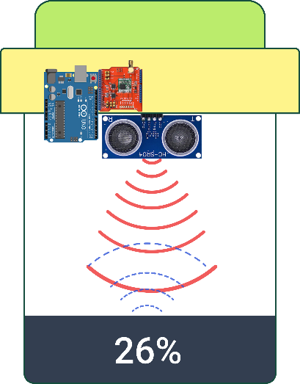
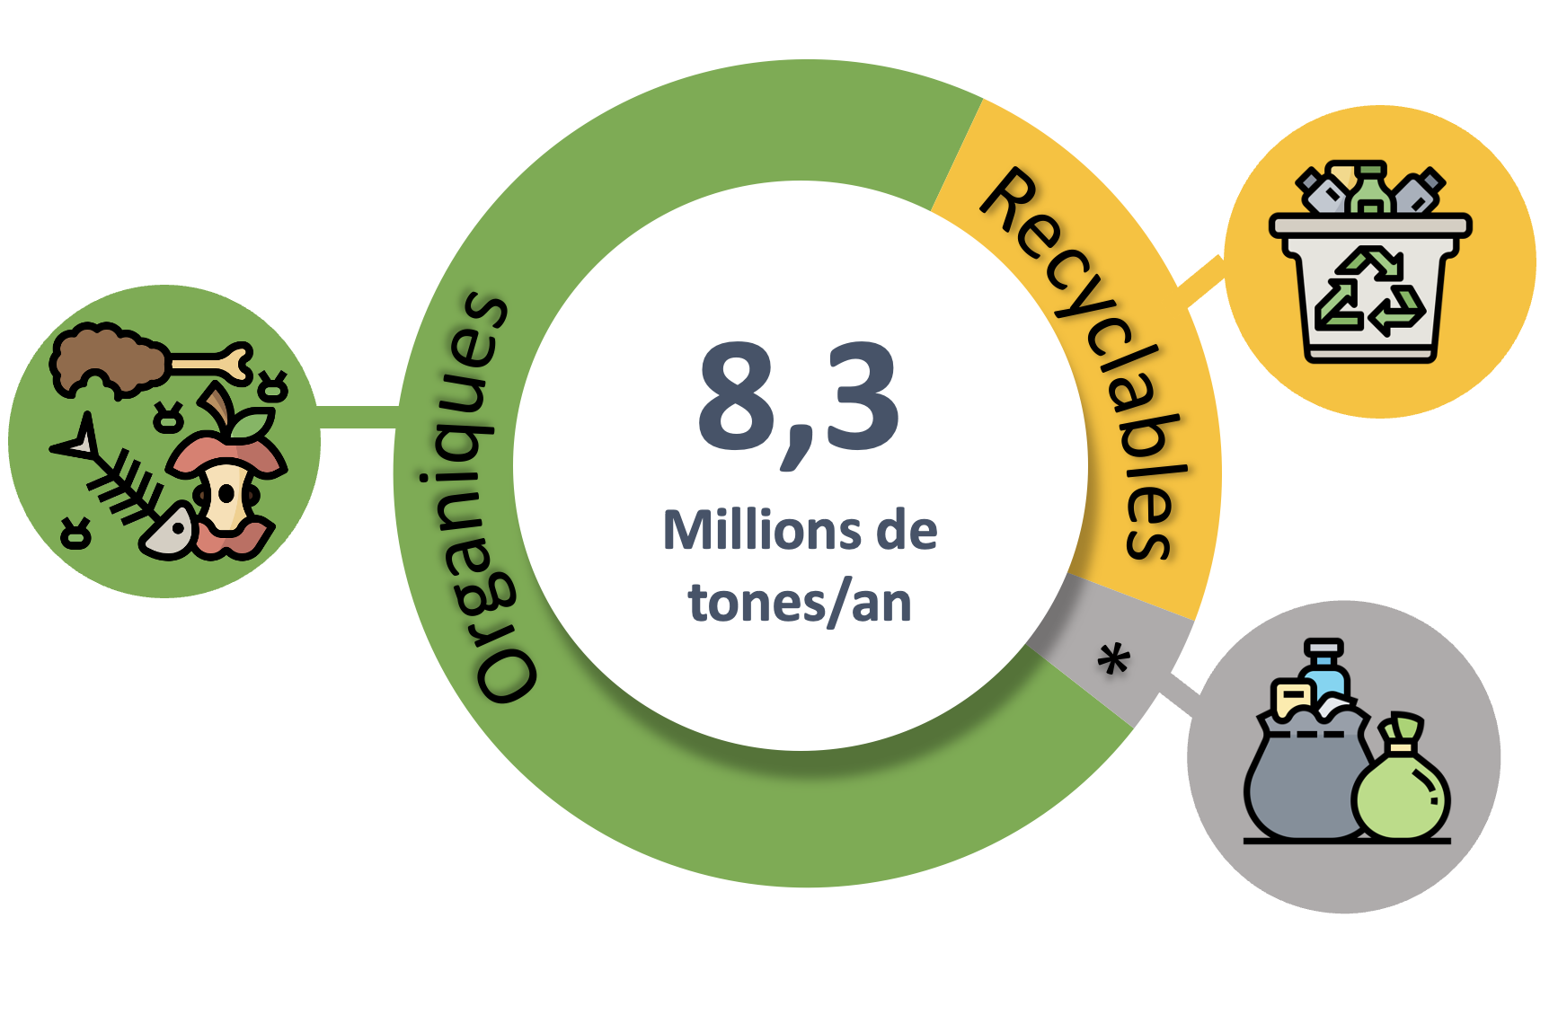
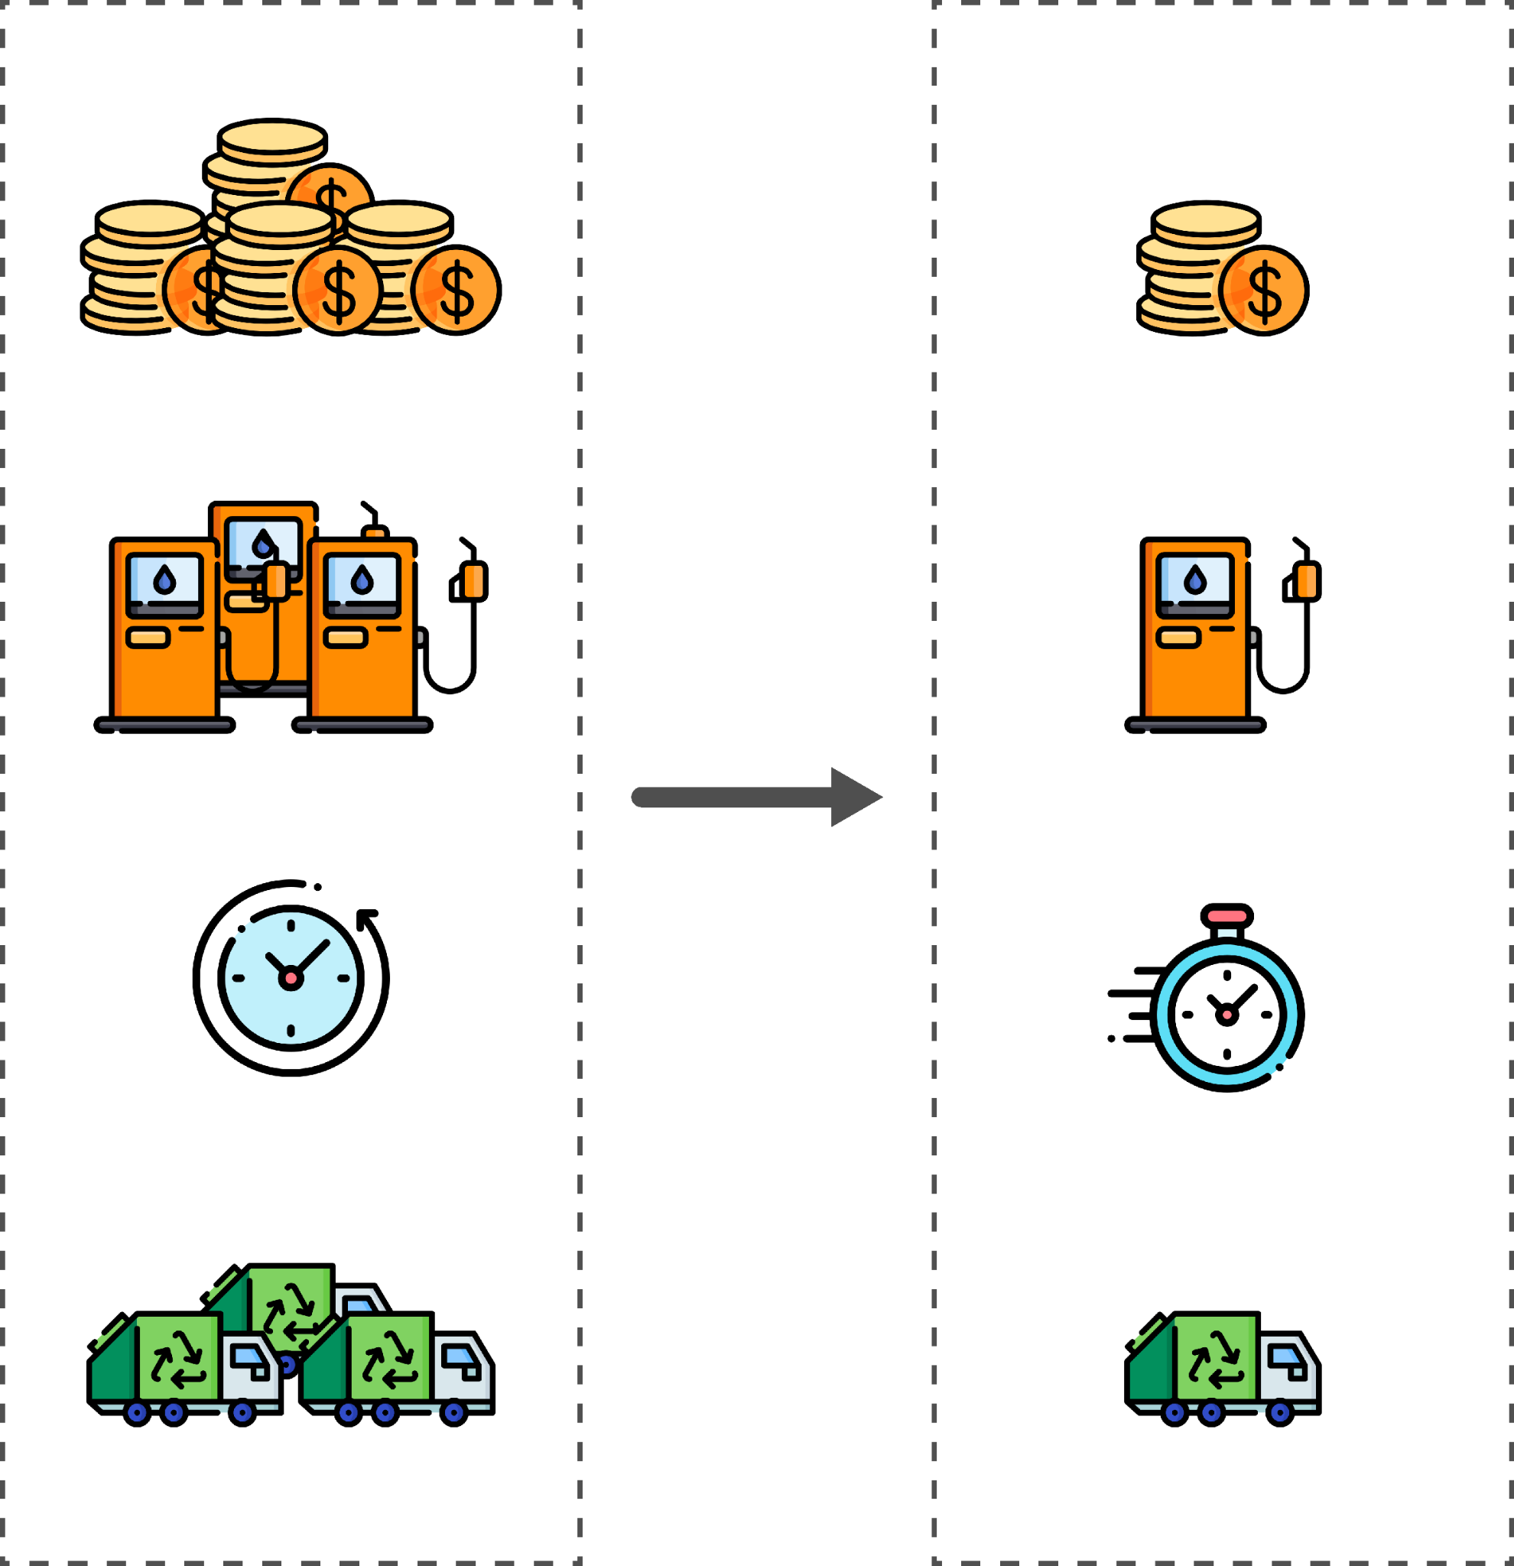
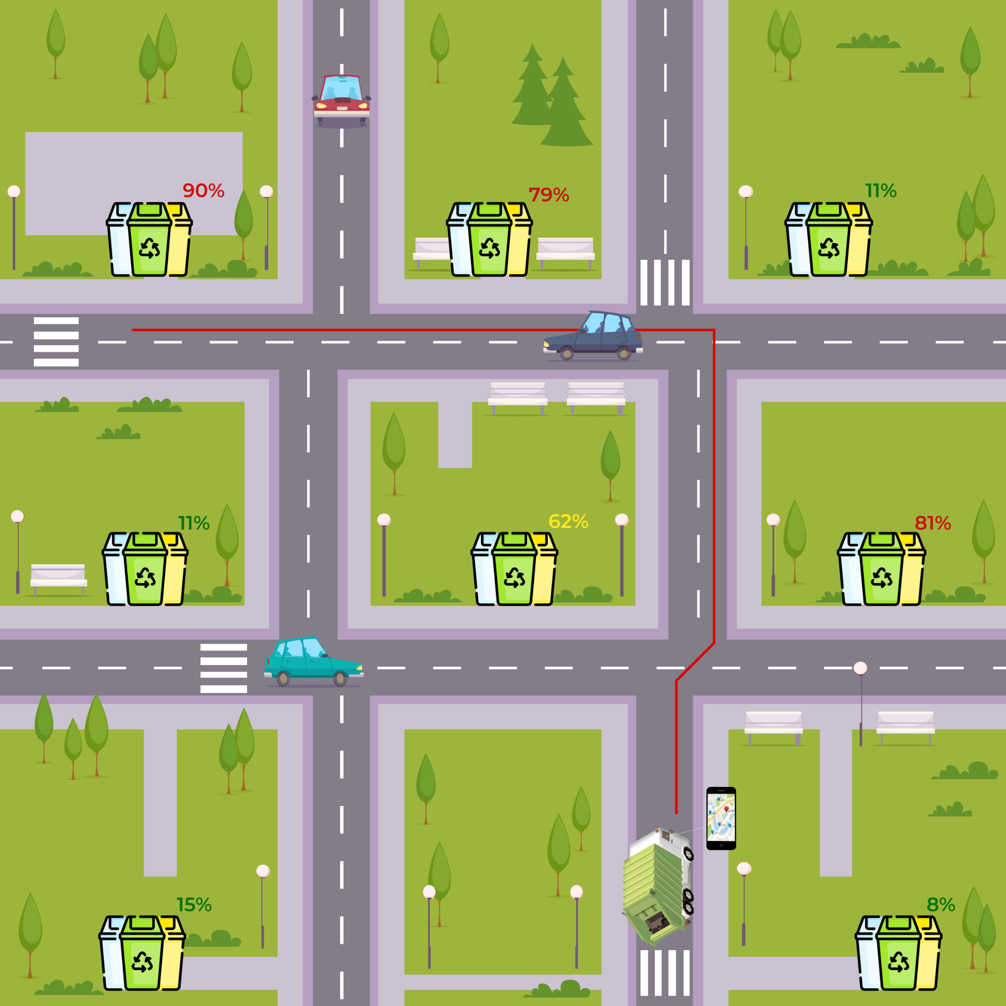
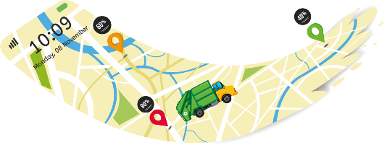
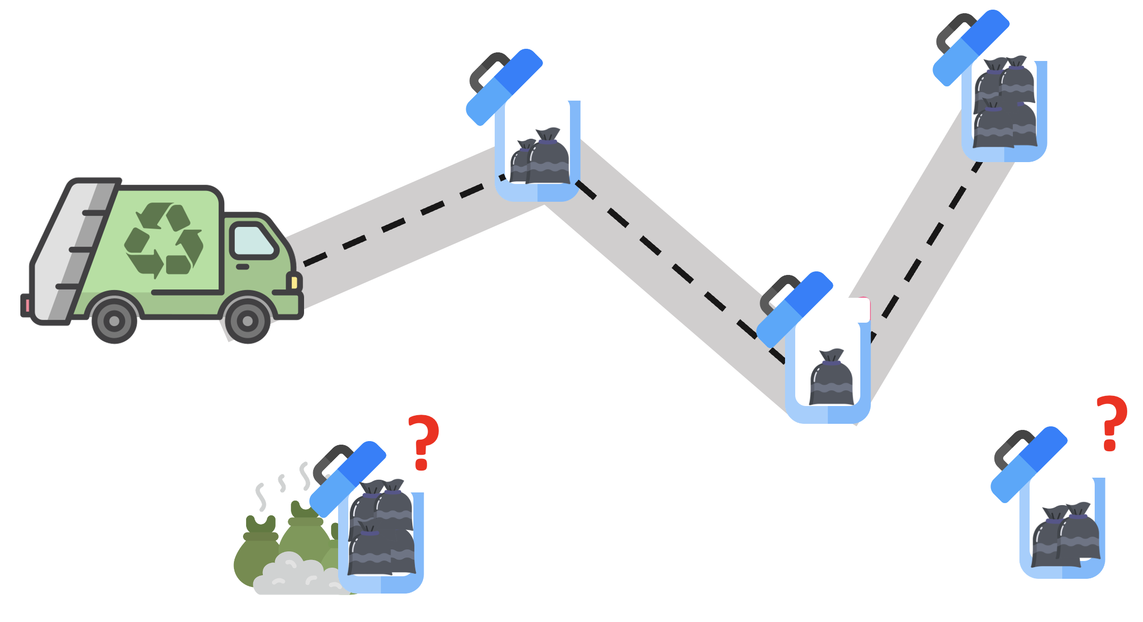
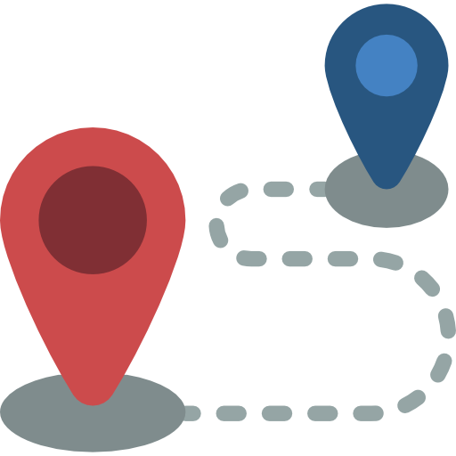
E-TRASH : Système intégré de gestion de déchets
dans les villes intelligentes
BOUGHABA Otmane, DEBBAGH Brahim, KOULLA Mohamed, EL KHAMLICHI Btissam, KAMAL-IDRISSI Assia, El Fallah Seghrouchni Amal
Contexte de recherche
Objectifs
Conception de la poubelle intelligente
L’accroissement quantitatif des déchets ménagers au Maroc représente un enjeu citoyen majeur.
Les foyers marocains produisent environ 8,3 millions de tonnes de déchets ménagers par an, ce qui complique leur collecte, gestion et valorisation.
L’objectif est de concevoir un système intelligent de collecte des déchets ménagers permettant d’assurer l’optimisation des déchargements des poubelles de la ville verte de Benguerir.
La solution aura pour objectif de :
Mesurer en temps réel le niveau de remplissage des poubelles [2].
Proposer au conducteur des tournées optimales de collecte des déchets
Des intervalles de déchargement fixes
Déchargements optimisés
IoT & IA
LoRa node
Transférer les données
Arduino Microcontrôleur
Composition des déchets ménagers marocains [1].
Capteur Ultrasonic
Mesurer l’état de remplissage
de la poubelle
Composition des déchets ménagers Marocain [1].
La ville verte de Benguerir est un site pilote où le Maroc prévoit l’usage des techniques de valorisation des déchets par des filières écologiquement responsables.
La première étape dans la chaîne de valorisation est d’instaurer des techniques efficaces et écologiques de collecte des déchets ménagers.
Optimisation des tournées de collecte des déchets
Avantages de la solution à développer
Capteurs de la poubelle Intelligente
Problématique
Solution proposée
Perspectives
Le système classique de déchargement des poubelles est basé sur une méthode de collecte intuitive qui ne prend pas en considération le niveau de remplissage de chaque poubelle.
En effet, ce processus n'est ni optimal ni écologique, car les camions suivent des tournées aléatoires ce qui est coûteux en termes de temps, de consommation de carburant et d’utilisation des ressources logistiques.
Nous proposons d'équiper les poubelles par des capteurs qui sont capables de mesurer en temps réel les niveaux de remplissage. Dès que le seuil de remplissage est atteint, une alerte est émise aux gestionnaires des déchets soit pour une intervention rapide, ou bien en intégrant la poubelle pleine à une autre tournée déjà programmée [3,4].
Intégrer une solution de dimensionnement logistique
Intégrer un système de tri des déchets
Mobile App
Suggestion des tournées optimales
Contrôle et gestion des poubelles
Couche d'application
Couche middleware
Web App
Visualisation de données
Administration
Optimisation des tournées
Notifications Push
e-trash
Système d'Information
Analyses
de données
Informations géographiques
Modéliser la production des déchets ménagers
Etudier l’impact environnemental de la solution
Architecture réseau
Communication & Database
API REST
Ethernet, Wifi, 2G/3G/4G
LoRa Network Server
Database
Références
LoRa
Gateway
MQTT Broker
[1] https://www.environnement.gov.ma/fr/dechets?id=226
[2] Sharmin, Sadia & Al-Amin, Sikder Tahsin, « A Cloud-based Dynamic Waste Management System for Smart Cities. », 2016.
[3] D. Rutqvist, « Data-Driven Emptying Detection for Smart Recycling Containers », 2018.
[4] Kamm, Michael & Gau, Michael & Schneider, Johannes & Brocke, Jan vom, « Smart Waste Collection Processes - A Case Study about Smart Device Implementation. », 2020.
Trajectoires non optimisées
Emissions Co2
Coût élevé
Non-écologique
Système classique de gestion des déchets
Architecture globale du système proposée pour la gestion intelligente de la collecte des déchets

